Slide 1


联通、钉钉助力疫情防控及停学不停课
一揽子闭环解决方案

Slide 2










联通联合钉钉在教育市场的意义所在
联通集团基于钉钉打造了面向教育局（2G）、学校（2B）和家长（2C）的产品解决方案，既有基础免费版（适用拓展/策
反市场，升级客情等），也有软硬一体化的收费版、可规模复制、直接拉动规模化创收。
同时，也沉淀一套从教育局→学校→家长的运营机制，可快速覆盖部署，并通过钉钉进行运营，触达家长，进行收入转化。
建立客户连接 策反竞对市场 规模化创收
通过钉钉的合作可以更快速和高效
的切入各级教体局和学校，把原有
业务做深，挖掘新业务的商机。
通过钉钉快速“圈地”，渗
透到竞对的市场，实现客户
的快速和批量策反，进而拉
动策反后的创收。
在2G2B2C的策略下，通过基于钉
钉平台的智慧校园软硬一体化解决
方案快速规模化创收。
升级客情，升级档案，升级商机；
进而挖掘出更多个性化项目的商机。
【例】：吉林磐石联通邀请教育局领导参加钉钉教
育峰会，局领导非常认可钉钉，并重启了搁置的
【例】：河南联通通过钉钉未来校园的推广和
部署，打破了移动的校讯通市场，并由河南省
教育厅发文禁止校讯通等业务的收费。
【例】基于钉钉的智慧校园解决方案累计
签约12所学校，创收380余万元，该收费
版解决方案是近期才跑通共创，所以尚未
形成规模化，但此解决方案和模式是可快
速复制落地，规模化创收的。
“班班通”项目并推动落地，创收550万元，钉钉
不只是一款免费应用，而是组织数字化转型和商业
化变现的有力抓手与连接器。
通过钉钉有力的对移动原有客户和业务的策反，
对于河南联通在教育行业的拓展意义重大。
-1-

Slide 3













目
录
Contents
-2-

Slide 4
背景
1 月25 日，习近平总书记主持中央政治局常委会会议并作重要讲话，对疫情防控工作进行再研究、
再部署、再动员，决定成立中央应对新型冠状病毒感染肺炎疫情工作领导小组，在中央政治局常委
会领导下开展工作，加强对全国疫情防控的统一领导、统一指挥。根据会议要求，教体局需求如下：
保障疫情期间教育系统政令通畅，响应及时；
通过互联网平台对学生及家长进行防疫宣传，增加学生及家长对防疫知识的了解，防止病毒传播；
各级教育主管机构能每日实时了解各校学生是否有疫情传播情况；
打通应急汇报通道，发现疫情直接上报到教育局相关负责人处；
确保高三学生正常学习不受影响，保障教师授课、作业、考试等教学工作正常进行；
班主任每日了解学生身体健康情况；
保障疫情期间教育系统会议、培训正常进行
-3-

Slide 5



现状
新型冠状肺炎防控形势严峻，亟需信息技术解决以下问题：
微信群人数有限
应急通知下发及时性得不到保障，无法统计已读未读
无法召开线上视频会议
信息上报统计层层汇总，浪费人力、时间
教育线急需解决在线授课
各级联通作为当地信息化建设的国家队，责任担当义不容辞。
阿里巴巴作为联通股东，春节期间与联通紧密配合，迅速升级疫情防
控功能模块，通过信息技术手段支持政府疫情防控工作。
-4-

Slide 6









录
Contents
-5-

Slide 7
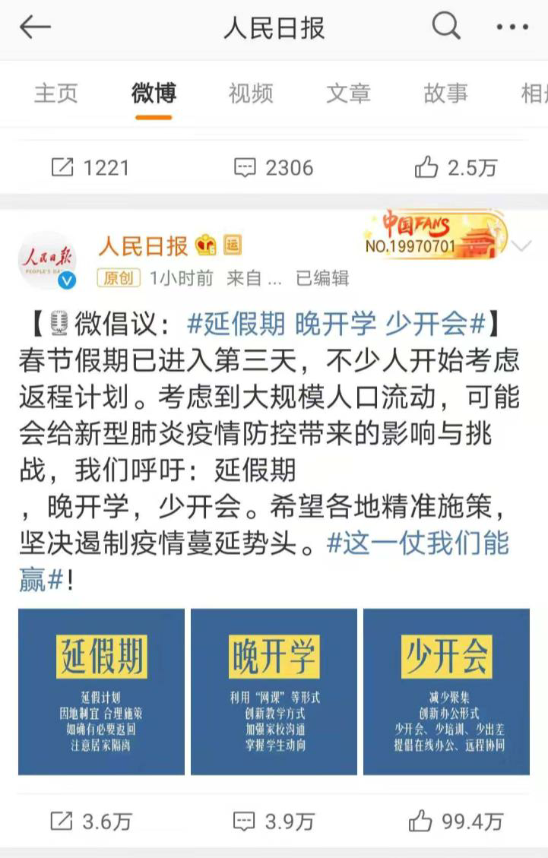
钉钉未来校园助力教体系统及学校做好疫情防控
为了更好地支撑教体局、学校应对突发疫情
积极响应“延假期、晚开学、少开会”的倡议，钉钉
助力学校疫情防控四大举措：
校园通知
✓精准、及时的针对学校内的教师、学生群体进行疫情相关的信
息宣传和重要事项的紧急通知。
疫情上报
✓每日健康情况上报，实时掌握学校老师、学生出行与健康信息，
了解情况变化，以便提供帮助
线上会议
✓提供最高100方的远程视频会议功能，开学工作不耽误
空中课堂
✓打造“停课不停学”的线上数字化学习空间，通过直录播等手
段，确保开学前后的健康教育宣传以及学习工作能够正常进行
-6-

Slide 8
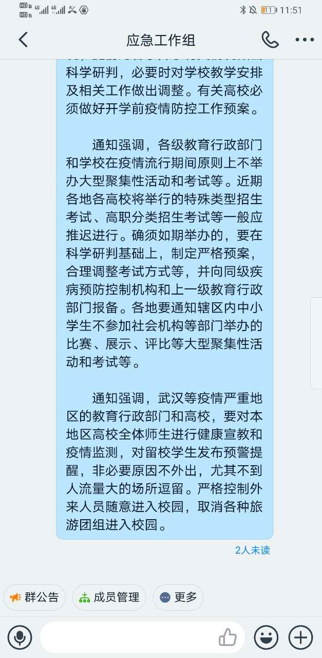
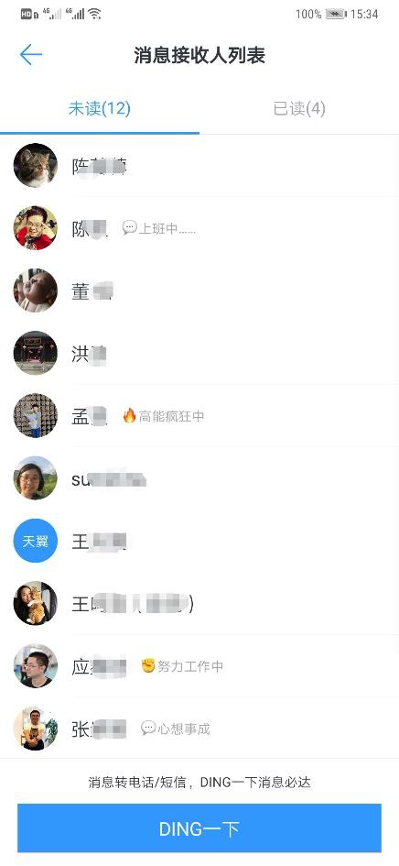
教体系统、校园应急小组-疫情防控更高效
组建应急工作团队
✓通过钉钉组建工作群，搭建能够快速响应的应急
工作团队，沉淀各类工作资料、疫情数据，保障
信息安全，杜绝信息外泄
已读未读确保100%触达
✓群内消息支持已读未读，以了解重要信息的阅读
情况，确保团队100%收到
一键转DING确保高效传达
✓未读信息可以一键转短信/电话，确保高效的信
息传达
任务管理确保执行结果
✓配合群任务功能，确保工作事项执行到位
-7-

Slide 9
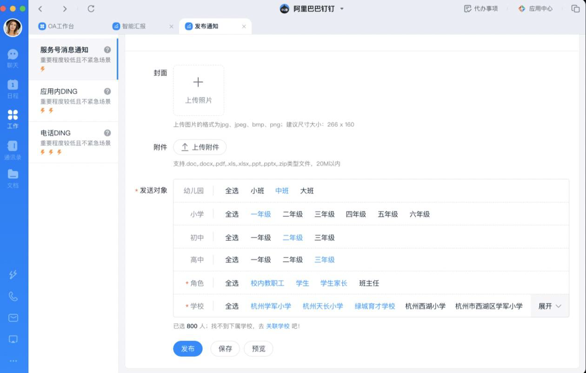
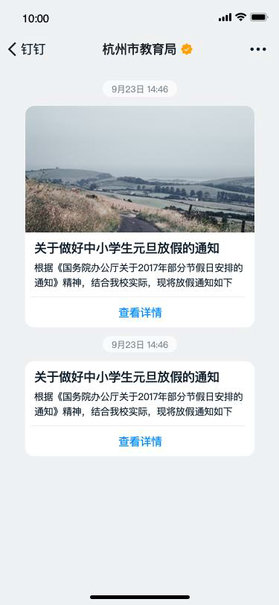
防疫宣传-紧急通知精准触达师生不遗漏
行政部门端-紧急通知精准传达 家长端-历史信息随时可阅
✓官方通道真实可信，放心
✓历史通知随时翻阅，安心
✓教育局关联各学校后，将防疫知识通过钉钉服
务号统一发送到所选学校/学段/年级/教师/家
长，可发送附件，图片
-8-

Slide 10
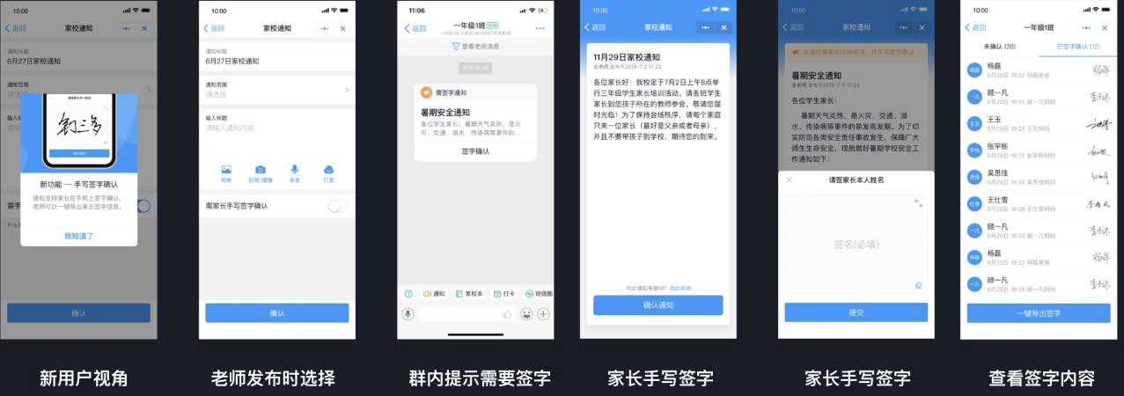
防疫宣传-家长在线手写签字确认紧急通知
发布全校或班级通知时，可选择是否需要家长手写签字确认，如疫情防控、体温上报通知，无需印刷通知单，一样可以进行家
长签字，并能统计、导出详细表单，节省了班主任大量的时间。
-9-

Slide 11
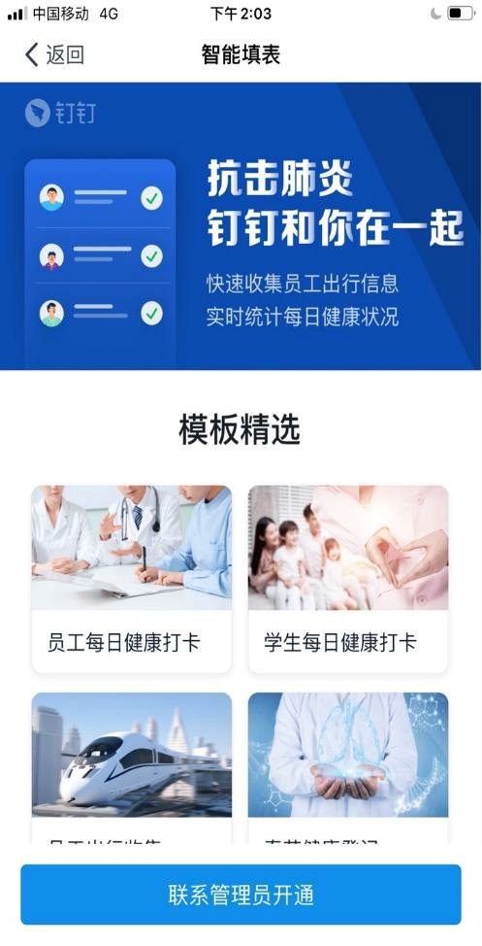
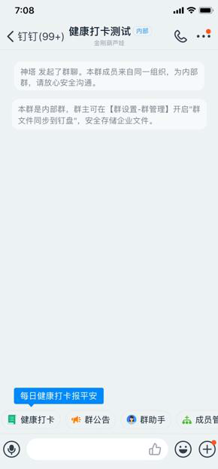
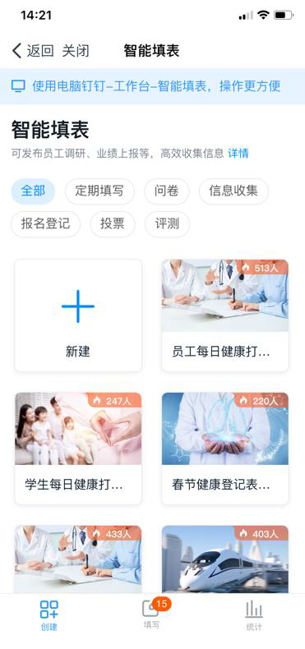
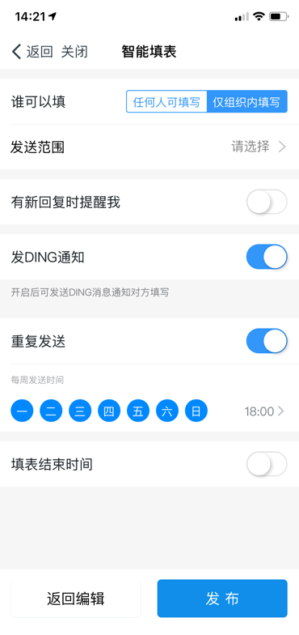
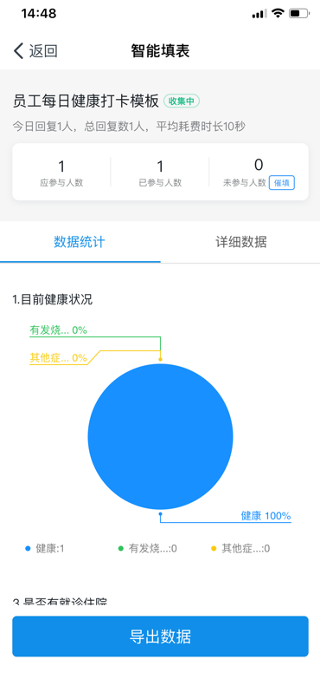
疫情上报-每日健康情况上报，实时掌握动向（教职工上报）
智能填表
✓支持各类信息采集模板，满足疫区/非疫区的差异化跟踪诉求；
✓支撑任务时上报，每日提醒上报，确保100%采集；
✓图表式统计，跟踪各个下属单位、学校的上报进度，不需要微信接龙，逐级统计，一键导出报表。
-10-

Slide 12
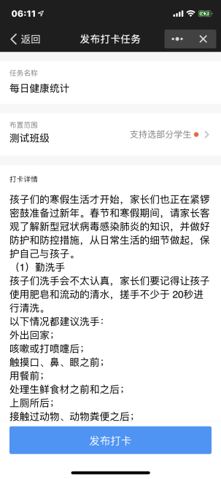
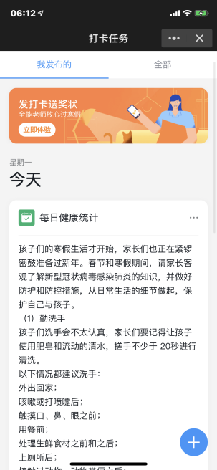
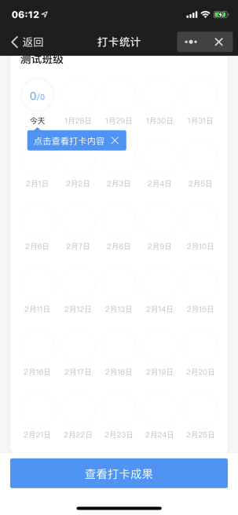
疫情上报-每日健康情况上报，实时掌握动向（学生上报）
健康打卡
✓一键发布健康打卡任务，分享到全校班级，以学生为维度进行统计；
✓支撑任务时上报，每日提醒上报，确保100%采集；
✓图表式统计，提醒家长每日上传，不需要微信接龙，逐级统计，一键导出报表。
-11-

Slide 13
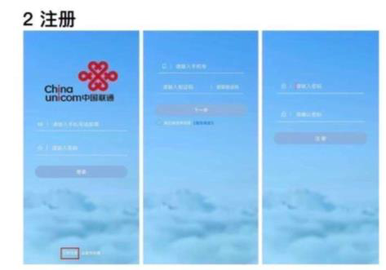
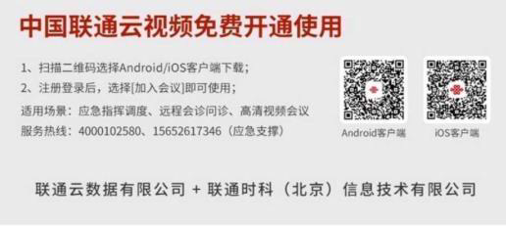
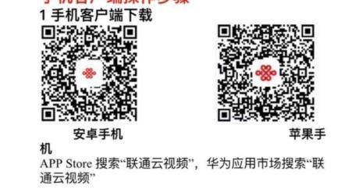
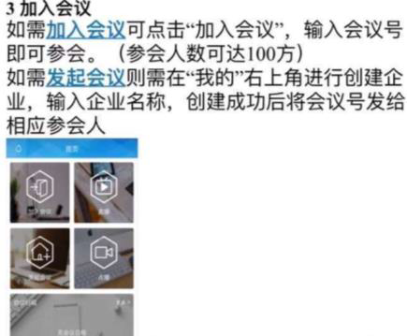
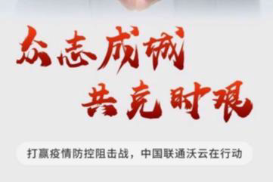
线上会议-随时随地召开紧急会议，无需人员聚集
中国联通云视频免费开通使用
支持100方视频会议
如需超过100方、录制、或直播
至几千人几万人，并掌握谁是否
观看及观看时长，可采用钉钉群
直播。
-12-

Slide 14
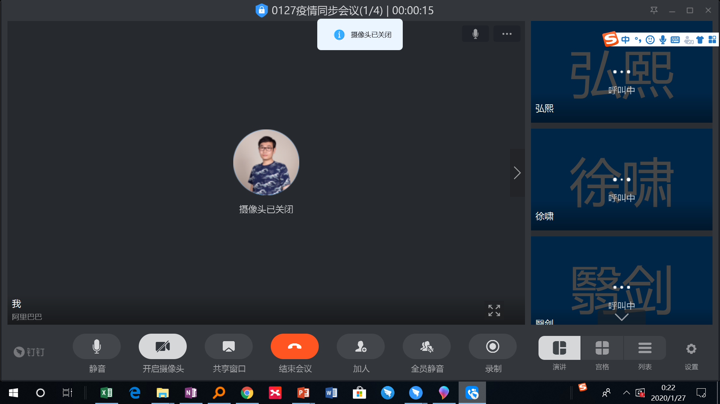
钉钉线上会议
100方同时在线
✓支持100人同时在线会议，可以
支持全校教职工线上会议
支持专业的播放/互动模式
✓支持桌面、窗口分享、参与互动，
确保会议的高效召开
录制模式便于传阅
✓视频会议录制模式，便于将会议
内容传递，高效同步信息
✓100人以上的会议，可以采用钉钉群直播的方式进行会议，不影响会议效果
-13-

Slide 15
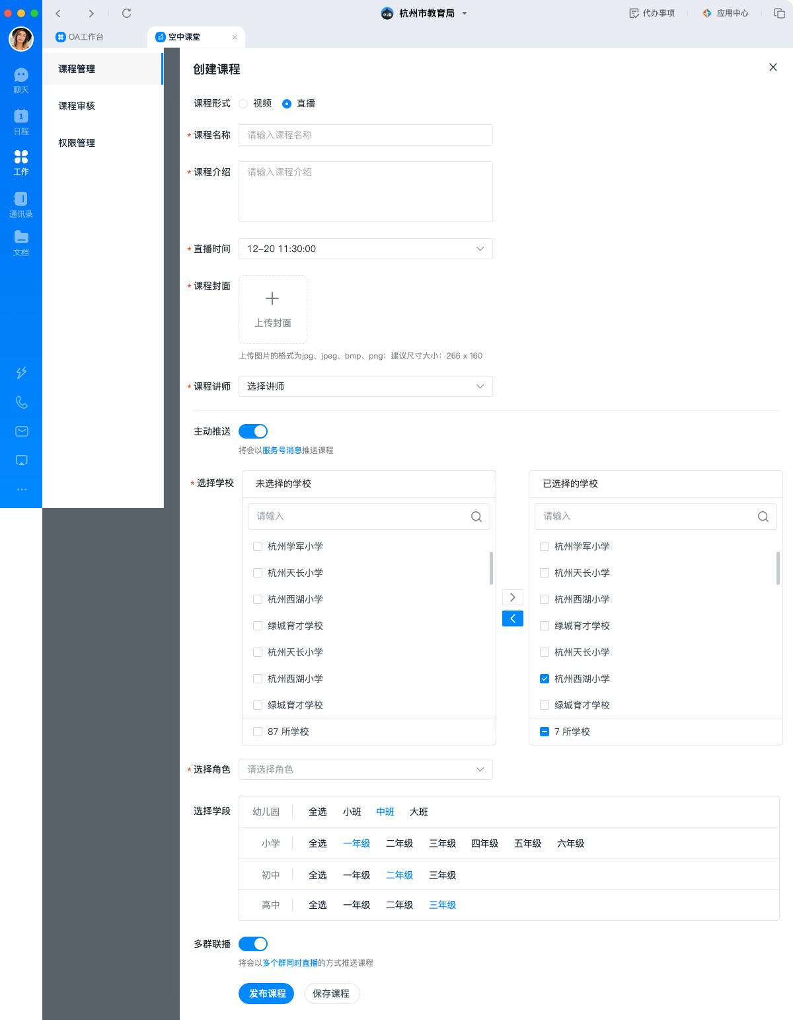
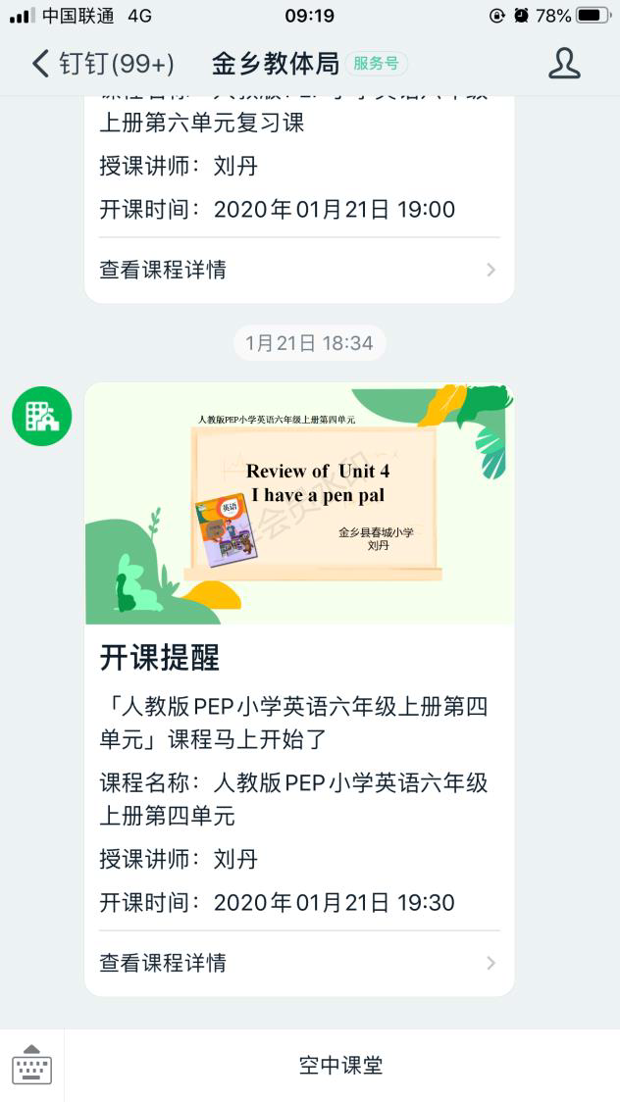
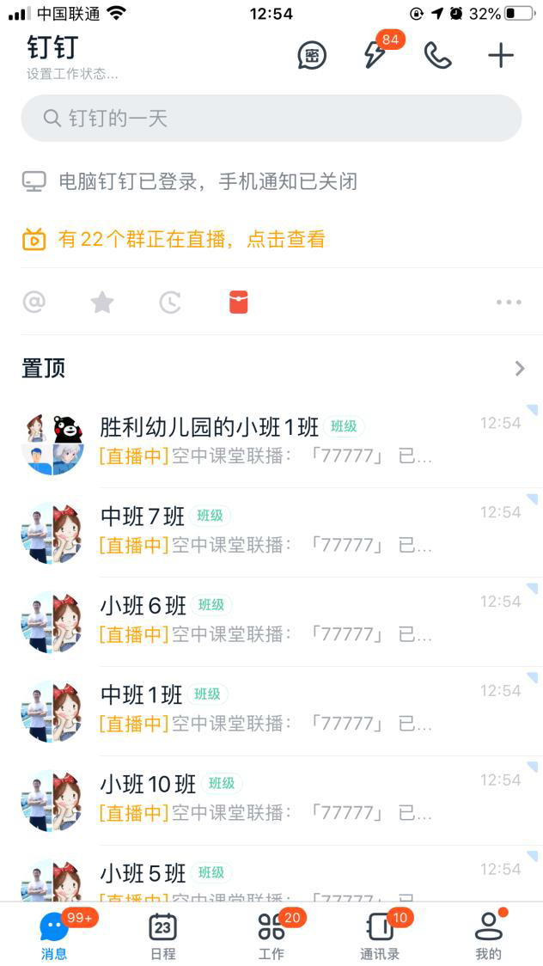
空中课堂-校园公开课，确保延期开学教学工作正常进行
✓空中课堂支持直播课程、录播课程多种形式
✓无需专业设备，手机即可发起
✓通过学校入口一键推送健康教育、课程学习内容到所有的
钉钉班级群中，直播转录播
-14-

Slide 16
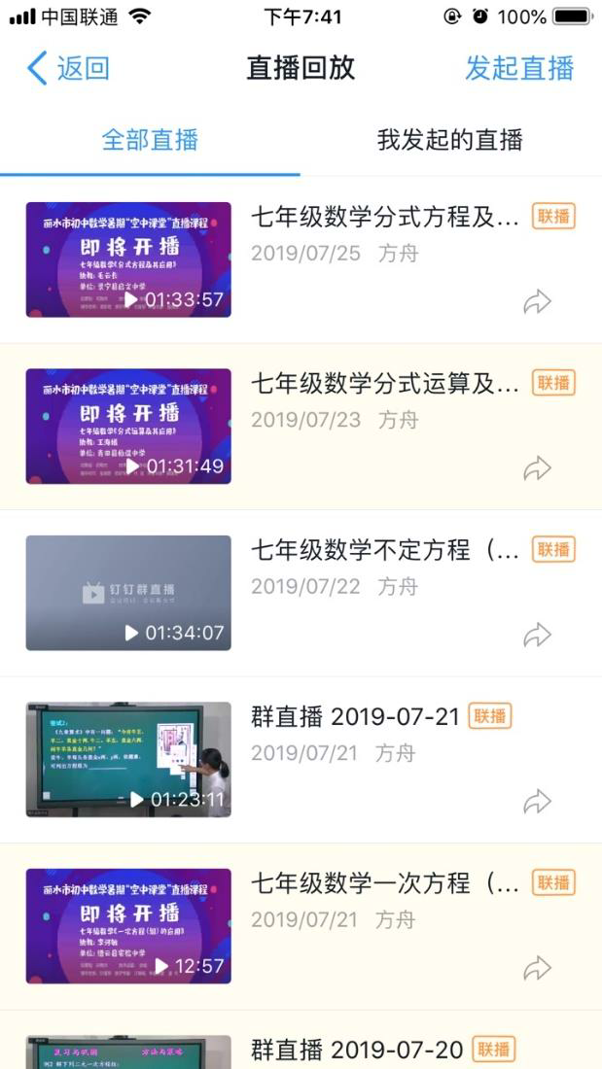
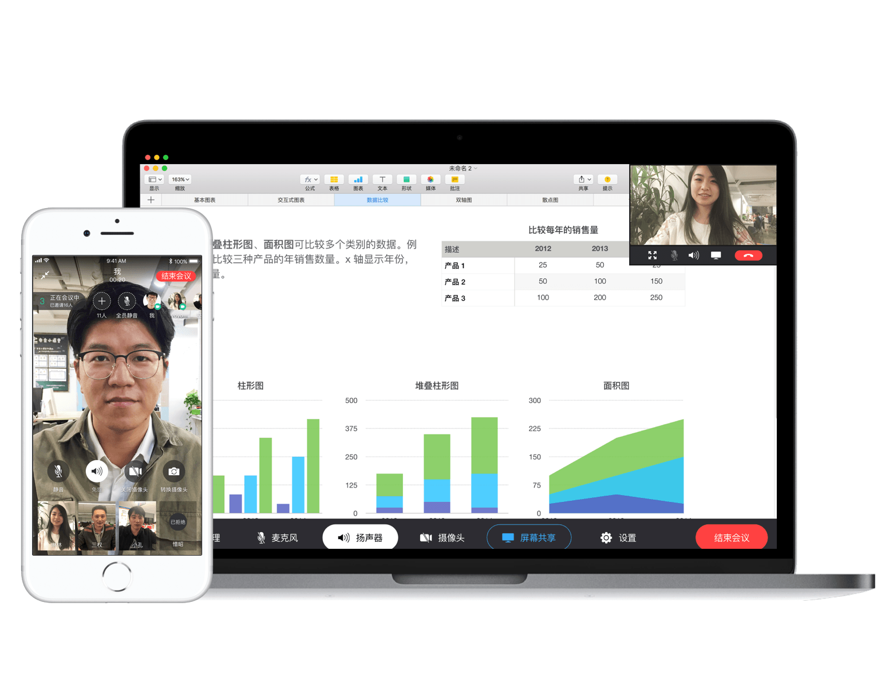
空中课堂-视频会议+直播小班授课
班级内进行的小班授课，可以采用视频会议+直播的模式进行
✓视频会议支持100方同时在线，满足班级开课诉求；
✓支持课程中的互动反馈，可分享桌面、音视频等内容；
-15-

Slide 17
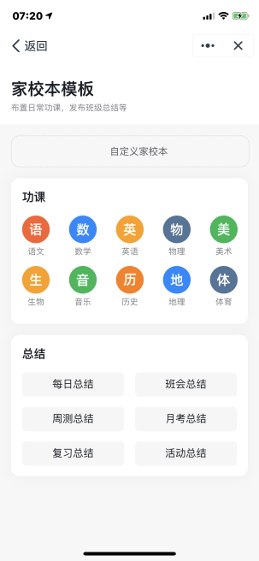
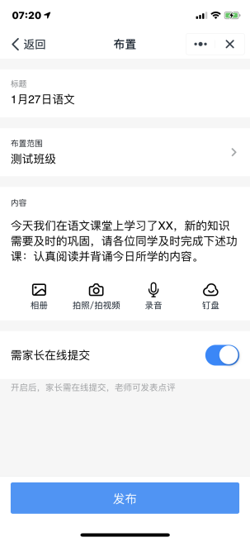
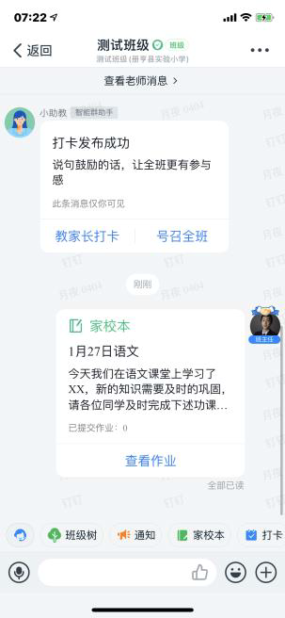
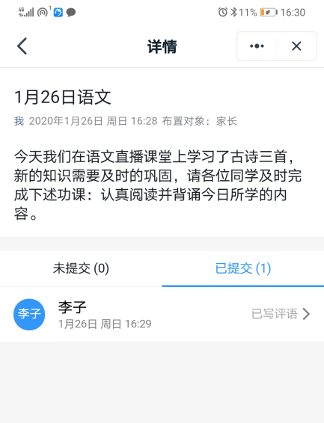

空中课堂-线上作业，实现教学闭环
✓支撑各个学科的作业布置，与线上教学配合，确保学习结果；
✓学生可线上反馈作业结果，老师在线评价阅处；
✓以学生为维度进行统计，查看全班作业完成情况。
-16-

Slide 18


录
Contents
-17-

Slide 19
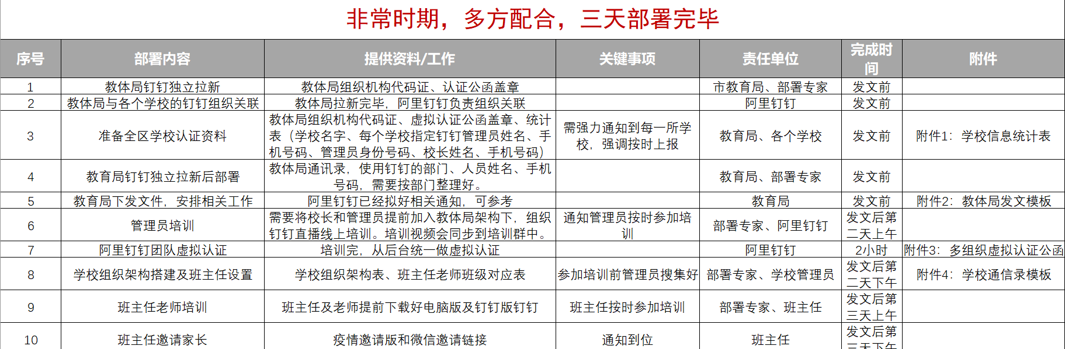
成立快速响应小组，分级部署实施，三天完成

Slide 20
录
Contents
-19-

Slide 21
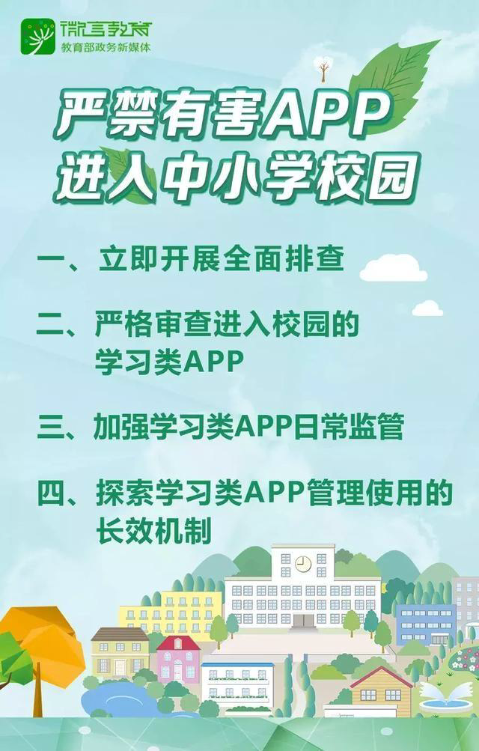
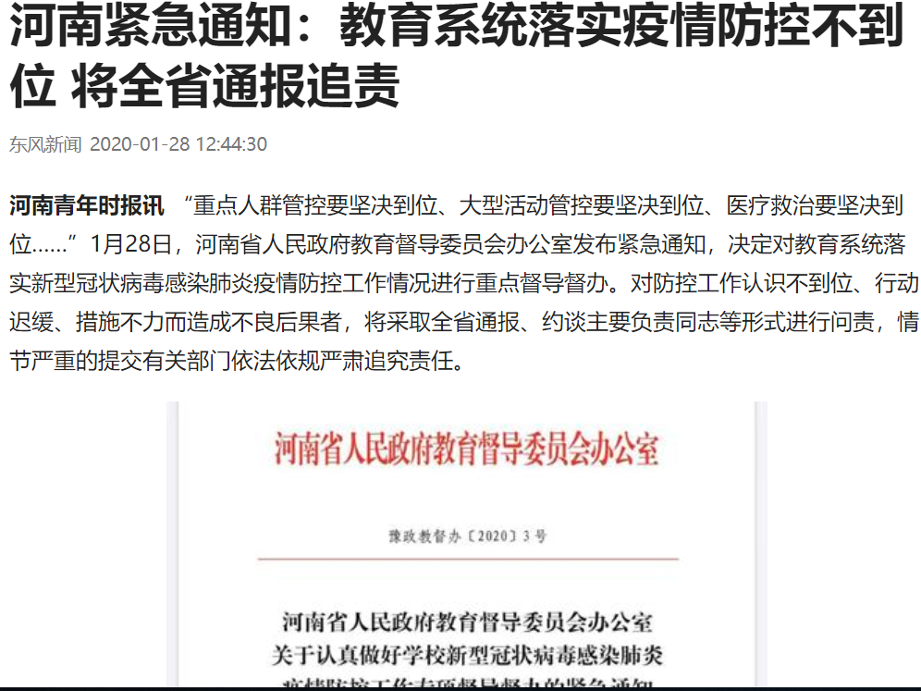
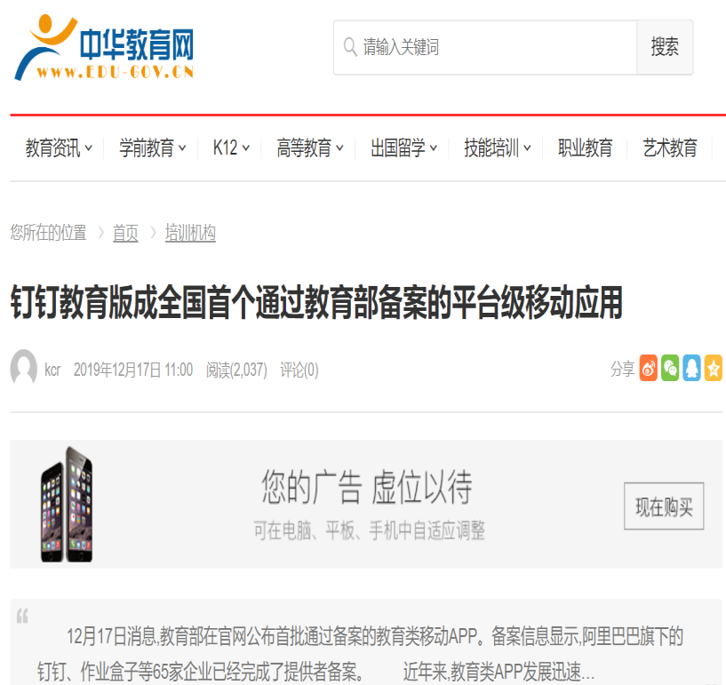
合规性
既能满足非常时期的政府要求，也能满足教育部的合规要求

Slide 22
全局性
既能满足非常时期的防疫要求，也能满足教育部的三全两高一大建设要求，形成闭环
防疫通知
疫情上报
在线教学
教体
局及
学校
诉求
联通
钉钉
全满足
数字化校园
改变有教无育
1、从停课不停学来看，在线学习完可以布置作业，可以统计、点评，是闭环
2、从教体局、学校来看，早晨通知、白天各类流程审批、备课、在线学习、
请假审批、进出校门通知，晚上疫情信息采集、老师统计批改点评作业是个
大闭环，其它实现这些功能可能需要多个APP，现在一个APP解决掉。
3、不会出现兴师动众推广一个单一性时效短的平台，疫期一过弃之不用。
-21-

Slide 23






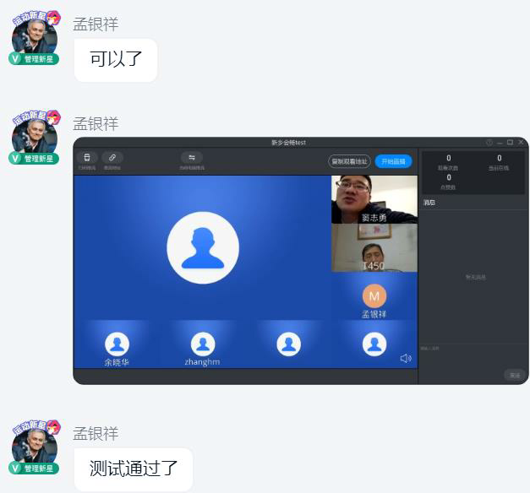
开放性
钉钉未来校园开放平台
身份认证 消息中心 数据同步 移动组件 开发工具 应用市场
1、可以和现有、未来资源系统、播控系统快
速结合，无需开发接口，10分钟联调完毕。
2、老师即可在已建录播教室、远程教研室授
课，也可在家中授课。
3、对于未建设的乡镇、农村学校可采取空中
课堂、钉钉群直播方式授课。
4、全市师生、家长可通过钉钉平台进行空中
课堂学习。
5、局领导教研室可在422利用现有系统巡课。
-22-

Slide 24
冗余性
全市
全县
全校
年级
班级
空中课堂，无上限
多
空中课堂
空中课堂；群直播45000
空中课堂；群直播
空中课堂；群直播；视频会议100
场
景
1、空中课堂、群直播始终免费；
2、视频会议331之前到102方，最大到302方，331以后根据情况与用户协商。
-23-

Slide 25




安全性
安全大满贯，保证教体局、校园数据及隐私安全
SOC2Type1
隐私审计原则
ISO27018公共云
个人身份信息保护管理体系
ISO27001
信息安全管理体系标准认证
公安部信息系统
三级等级保护认证
几十、上百万家长信息的隐私及数据安全是个大事，中国仅钉钉一家获得此证书
-24-

Slide 26
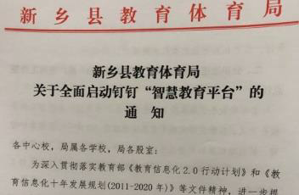
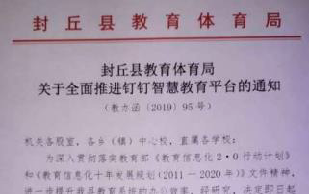
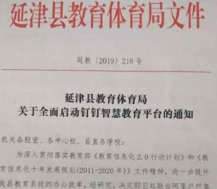
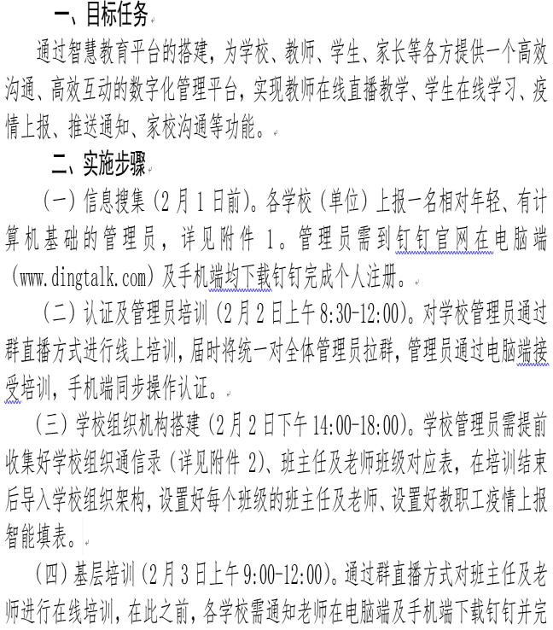
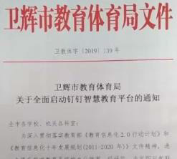
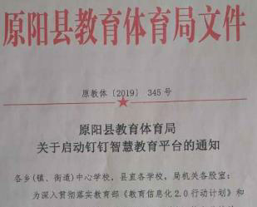
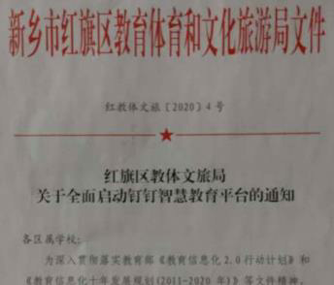
时效性及便捷性
1、已经做好相应准备，配备了足够的人力，可三天下沉；做好了工具包，线上培训完后，可以让老师家长再次学习
2、现有软件已覆盖5县一区，近40万家长，实施周期短
3、会用微信的+号，就会用钉钉。
-25-

Slide 27
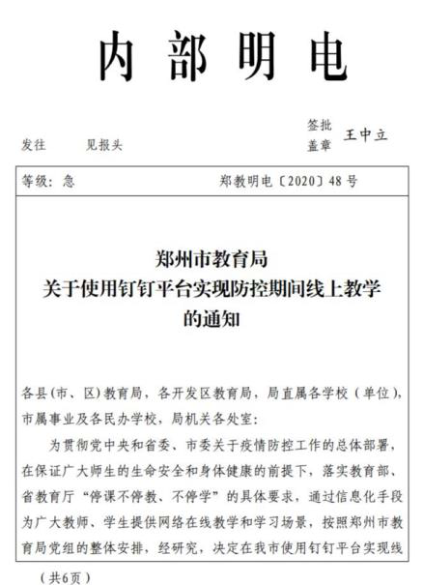
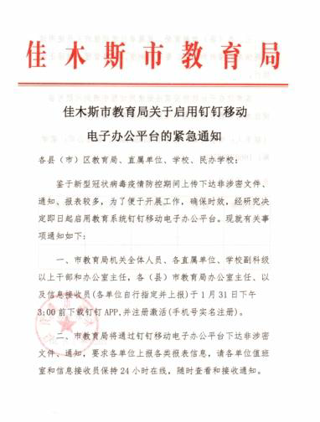
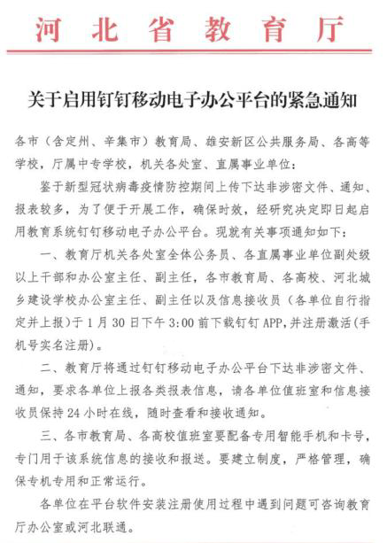
各类案例
已覆盖800+教体局，8万+学校，开放空中课堂三天来，不算省、市，自主报名的覆盖
100+区县教体局。
-26-

Slide 28
友商比较
老师在学校或家里组织直播，学生在家通过电脑、手机或PAD上课。
云直播课堂是中国电信自主研发的轻量级在线教育应用平台。以分层式应用在线教学理念为导向，提供在线直播授课，为师生提供辅助教学与自主学习平台、
资源管理等，实现数据分析教学模式，全面提升学校的教学效率和学生的自主学习能力。
中国电信天翼云
直播课堂
主要特点有：
1、部署简单：无须布线，30分钟快速部署，超便捷一站式在线教学平台；让用户随时开课、随时学习。
2、资质齐全：具备信息网络传播视听节目许可证、网络文化经营许可证等权威资质，与市场上的互联网在线教育平台形成差异化优势。
3、专业教学平台：具备在线备课、在线预习、在线白板、在线作业、在线考试、统计分析、错题整理等功能，还原真实课堂。
4、融合多种教学工具：可灵活接入高拍仪、微课笔、手写板等教学工具，满足多种场景需求。
5、海量支撑：基于中国电信天翼云支撑，支持万人同时在线上课。
目前已能支持10万级并发能力，后续能力正在扩容中。
ITV是以宽带网络为传输通道，以电视机为终端，集互联网、多媒体、通讯等多种技术为一体，向用户提供点播、直播等多种交互式服务的崭新产品，是数字电
视的一种最新技术和理念的体现，是电视内容产业发展的方向。
中国电信ITV点
主要特点有：
播
1、方便直观、使用简便：有电视有ITV即可随看随学
2、电视新看法：回看、时移、点播
3、安全稳定：专线传输、信号稳定
4、低时延不卡顿：运营商级信号传输，全省600万用户同看春晚
教育局或学校把视频事先上传到ITV平台，学生在家通过TV点播上课，目前能支持600万并发能力。
基于中国移动云视讯的平台，帮助学校快速部署自己的在线课堂平台。
1、年级直播课：学校排课、教委巡课、直播课、学生多终端接入、上课提醒，师生评论互动、课程直播回放、课件共享，单课万级并发，大数据统计
2、班级互动课：教师在家授课，视频问答、学生管理、屏幕共享、课件共写、举手、小班互动、单课支持300方互动
云视讯远程课堂
1、免费名师直播课程资源：
汇集全国一线教培机构名师，拥有覆盖k12全学段、全年级的直录播课程，针对严峻疫情，特开设疫区学习专区，为疫区全体师生免费提供各类精品直播课程及
专题录播课程资源(人教版)。
和教育
2、直播教室：
大班课：不限制直播间数，每节直播间不限制最大人数，所有直播间累计最大支持10000人同时在线，教师端授课满足直播、学生管理、电子白板等效果，学
生端可实现举手、提问、聊天等效果。
小班课：在大班课的功能基础上增加音视频互动功能，师生之间可通过视频进行互动，一节课最大支持12人同时在线。
-27-

Slide 29
推进路径
当前阶段 后续阶段
1、集团、各省教育总
监、钉钉运营商合作
部、区域拉群。
2、明确目标，集合资
源主要针对省、市一
级及客情到位的区县
教体局进行联合攻关。
3、在疫情关键时刻打
出标杆体现责任担当。
1、分省建立区域小群，
向纵深拓展。
2、签署合作协议，建
设生态合作伙伴圈。
3、根据各省产品进行
分区域的特渠市场产品。
-28-

Slide 30
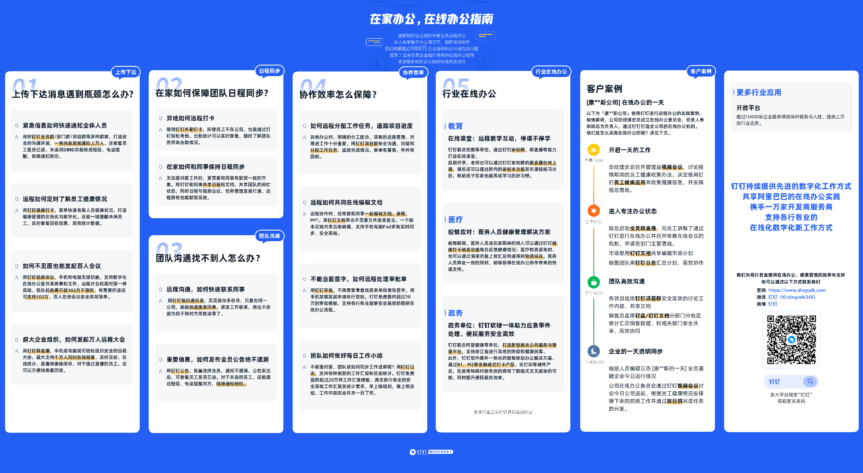
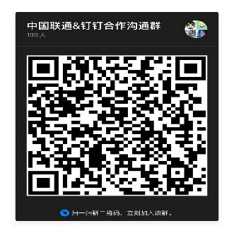
钉钉“在家办公、在线办公”指南
合作沟通群”，获取更多信息
-29-

Slide 31
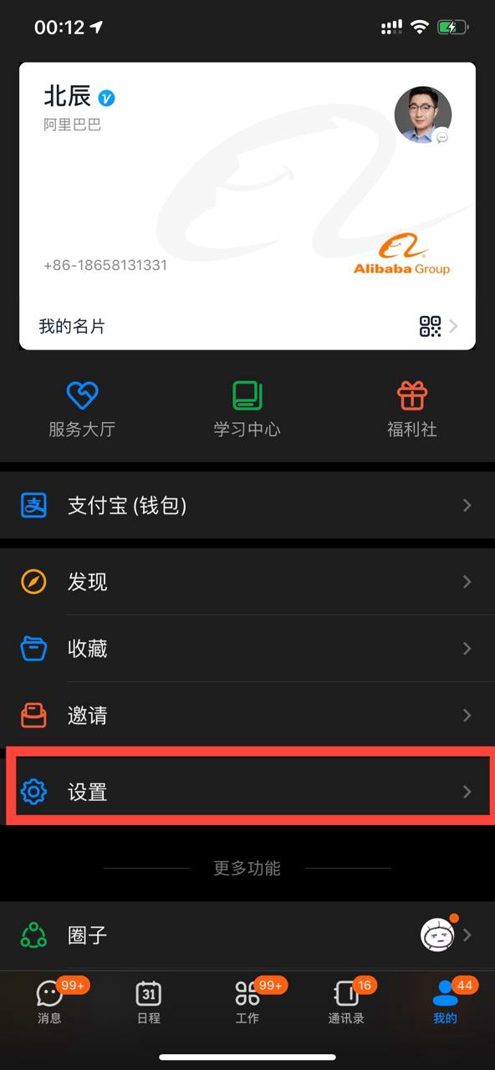
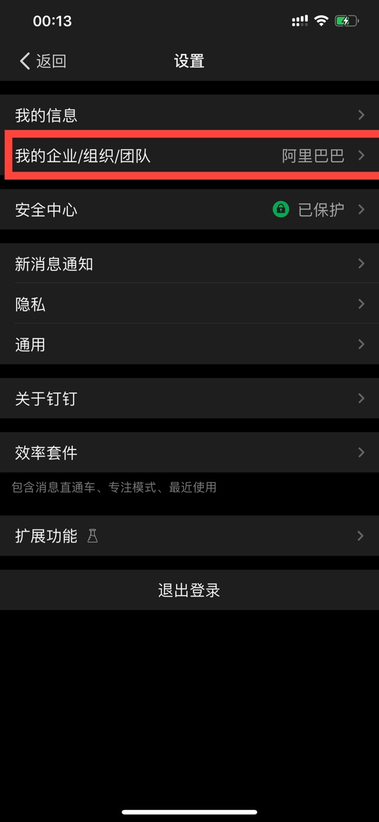
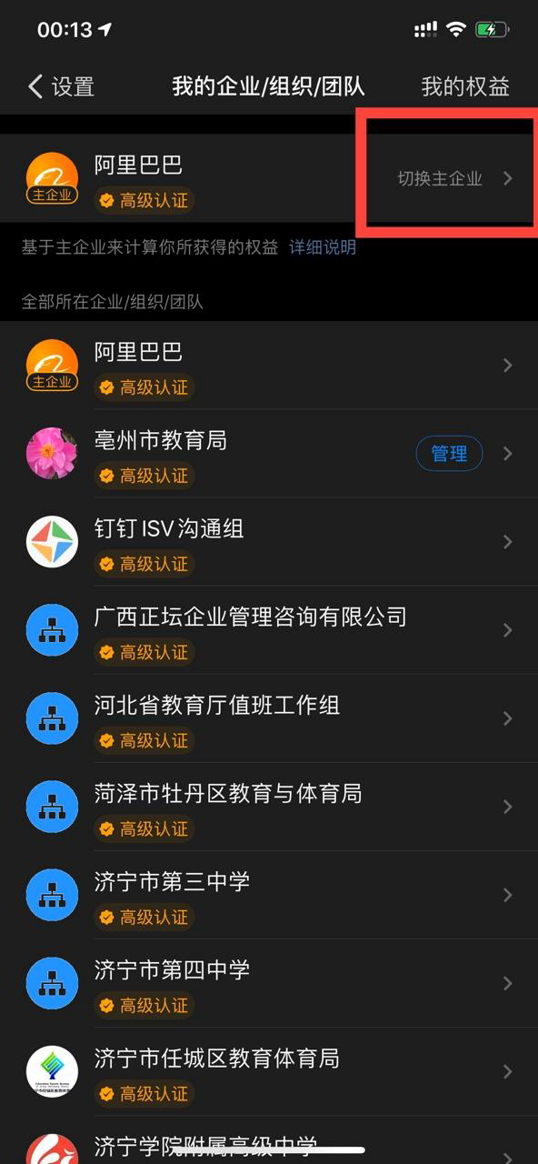
联通客户经理拉新有专属的F++码直
接关系到红包和签署协议省市的佣金
1、切换钉钉主企业
钉钉手机端我的-设置-切换主企业，选择当地市分公司切换主企业
注：切换主企业次月生效，如主企业已是地市分公司则不需要切换

Slide 32
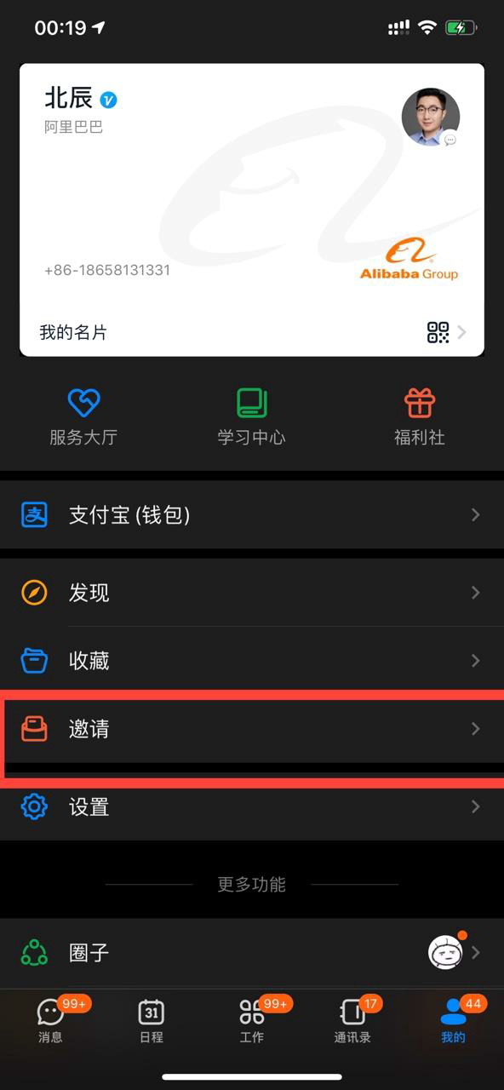



2、客户钉钉组织拉新（1）
点黑颜色的卡
打开钉钉界面-我的-邀请界面—点击立即邀请
（不要在创建企业时直接输入邀请码创建组织）

Slide 33



2、客户钉钉组织拉新（2）
选择邀请方式-进行邀请（面对面、微信微博、分享链接）三种邀请方式都可，
选择面对面邀请，现场扫码最稳妥。

Slide 34


2、客户钉钉组织拉新（3）
通过支付宝或微信扫码。切记不要让用户使用钉钉直接扫码，否则跳转不出
拉新界面，用除钉钉外软件扫。不要直接填写邀请码的方式邀请。

Slide 35



2、客户钉钉组织拉新（4）
客户扫码创建组织—输入手机号验证码—输入团队名称个人昵称设置密码—
完成创建

Slide 36



3、客户钉钉组织认证（1）
点击通讯录—管理—企业认证—高级认证

Slide 37




3、客户钉钉组织认证（2）
选择政府/事业单位—完成个人实名认证—填写政府/事业单位信息—填写授
权公函（认证材料见附件）

Slide 38



4、钉钉行业选择
通讯录—管理—更多—所在行业—教育行业—初中等教育/初等教育

Slide 39


5、确认拉新成功
钉钉上收到拉新成功提示（已邀请XX企业加入钉钉）—点开我的邀请有拉新
红包界面—完成激活导入领取红包

Slide 40


空中课堂联通人员测试申请路径
1、扫空中课堂测试码；
2、通过后钉钉—工作台—组
织切换为联通钉钉之家；
3、应用里找到在线课堂（绿色
标示），点击进入。
-39-

Slide 41

通过信息技术打赢疫情防控战役！

